Slide 1

Prosjektgang

Slide 2
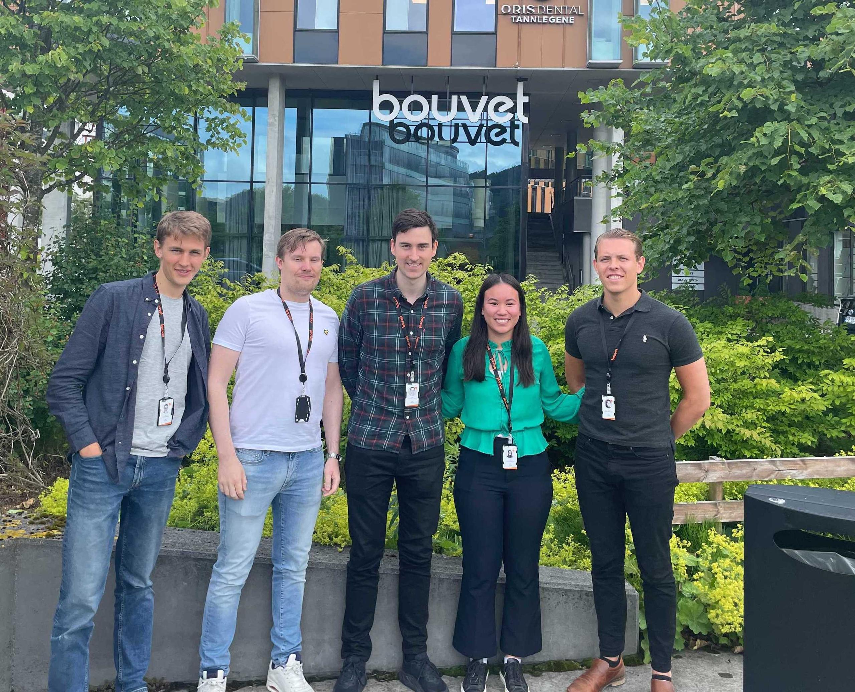
Slik jobber nesten alle designere
Bouvet, Olavstoppen,
Bakken og Bæck
Faste 6 steg
Det kan brukes i alt innenfor medieproduksjon

Slide 3

Prosjektgang
Brief
Planlegging & Utforsking
Konseptualisering
Produksjon
Standarisering
Presentasjon

Slide 4
1. Brief
En forklaring på hva oppdraget er
Hva er det kunden trenger

Slide 5
2. Planlegging & Utforsking
Målgruppe
Ikke tenk løsning – ikke skap noe
Bred og åpen utforskning
Lær av konkurrenter – er det noen standarer man bør følge?
Moodboard – visuelt og følelser

Slide 6

Oppgave om planlegging og utforskning
Skriv ned og definer målgruppe
Lag moodboard
Søk opp liknende eksempler i google – er det noen standarer mange gjør som man bør følge?

Slide 7
3. Konseptualisering
Visualisere ulike ideer
Semiotikk
Typografi
Farger
Få tilbakemelding
Se potensiale

Slide 8

Semiotikk
Læren om tegn og symboler
1. Hvilke tegn og symboler kan passe til ditt produkt?
2. Søk I google, og lag en samling av symboler I din moodboard
Oppgave
Film symboler

Slide 9
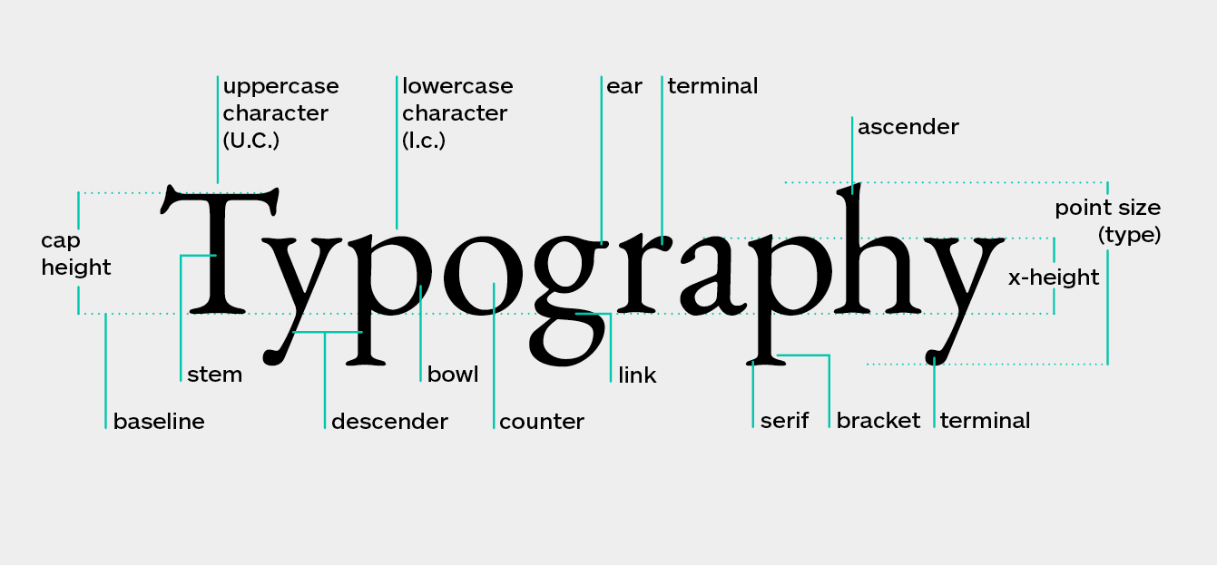
Typografi
Bruk Adobe Fonts for å finne en font du liker
Finn 1 font til Logo / Overskrifter
Finn 1 logo til brødtekst
Oppgave

Slide 10
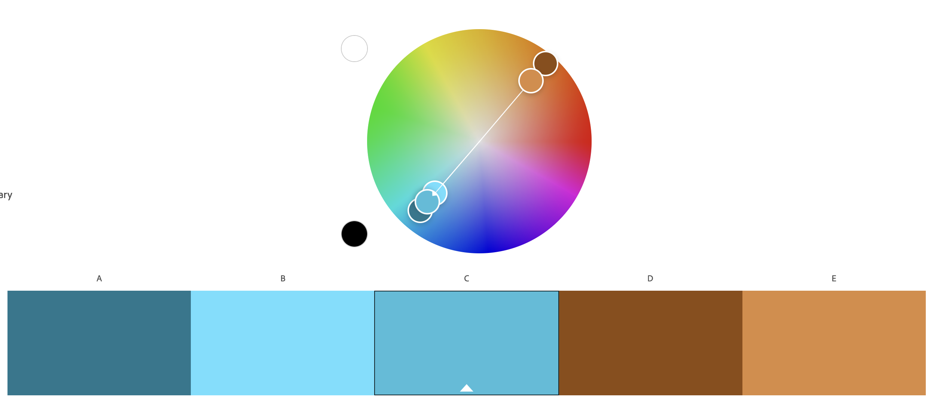
Farger
Bruk Adobe
Colors for å
definere farger
Se på moodboardet du laget og
baser fargepalleten fra denne
Finn 1 logo til brødtekst
Oppgave

Slide 11
CMYK, RGB OG HEX
CMYK = Cyan, Magenta, Yellow & Black
  Hvit bakgrunn. 0 = hvit
  Er betyr blekk/maling, og oppstår i fysisk print: T-skjorter, plakater, magasiner
RGB = Red, Green & Blue
  Svart bakgrunn. 0 = svart
  Er lys, og oppstår på skjermer
HEX = rgb i det hexidecimale tallsystemet

Slide 12
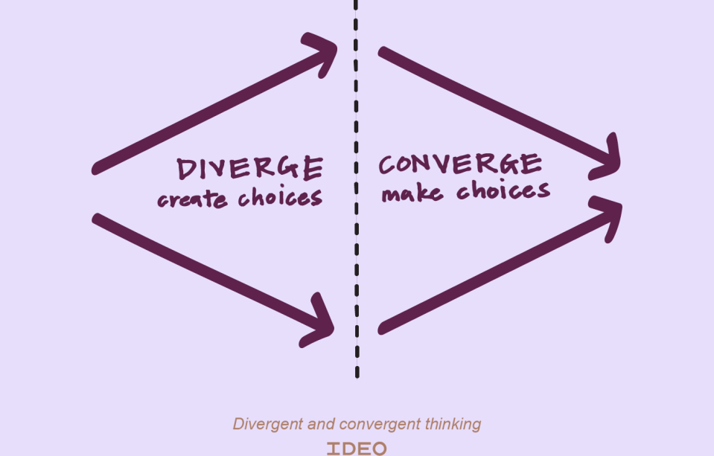

Slide 13
Tilbakemelding på ideer
1. Vi blander gruppene
2. Fortell hva prosjektet er og hvem målgruppen er
3. Vis frem ulike versjoner av ideene
4. Får tilbakemelding på hva som funge
Baser dette på målgruppe og hensikt
5. Skriv ned tilbakemeldingene

Slide 14
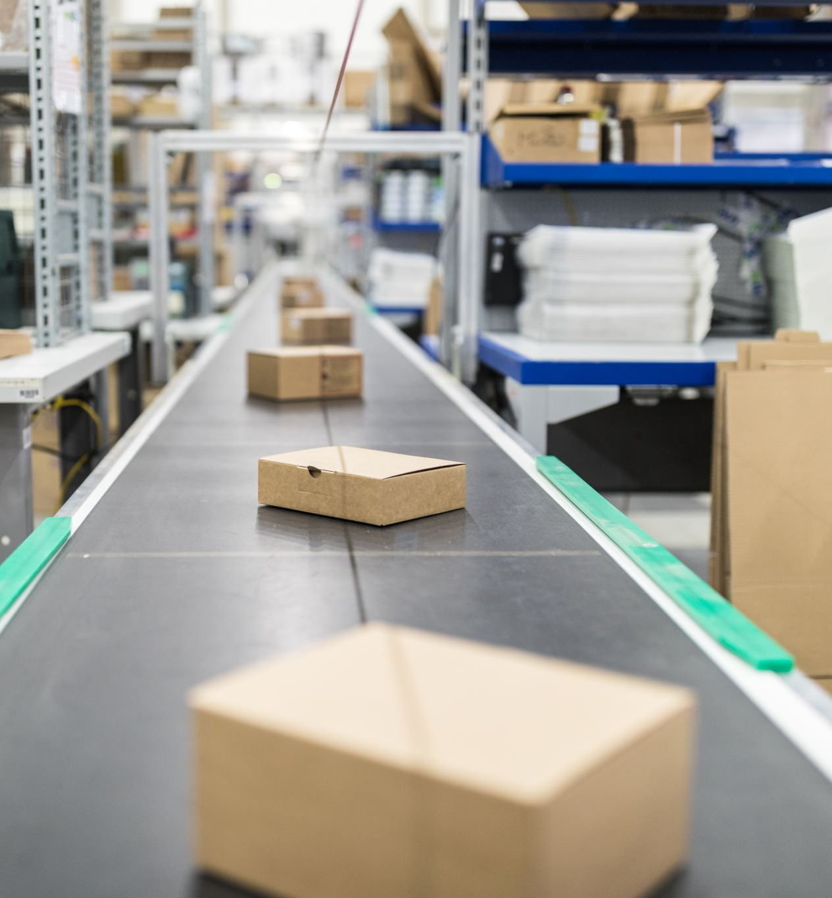
4. Produksjon
Bruk den beste ideen, og produser materiale
Gjør ide tydelig
Skap resultater

Slide 15

5. Standarisering
Perfeksjonere
Skape rød tråd
Små justeringer
Final tuches

Slide 16
6. Presentasjon
Levering av produktet
Presentasjon av produkt til kunde

